Slide 1
Cookie的sameSite
用户服务研发组
2020/04

Slide 2
目录
TABLE OF CONTENTS
cookie的产生及应用
cookie的属性
CSRF
cookie的samesite
总结

Slide 3
Cookie的产生
http协议的制定是无状态协议，即每次request请求都是相互独立的，当前的请求是不会记录
上一次请求信息的。
比如登录态……..
为了解决让无状态的http协议将状态记录下来，于是浏览器厂商发明了cookie来解决这个问题
最早是由网景公司-1994年发明的

Slide 4
Cookie的应用

Slide 5
Cookie的属性
Expires/max-age
Cookie失效时间
domain
域.可以访问该cookie的域名
path
该cookie的使用路径
除了name
Value
size
secure
该cookie是否仅被安全协议传输
httpOnly
Js脚本无法读取cookie信息
samesite
限制第三方cookie，减少安全风险

Slide 6
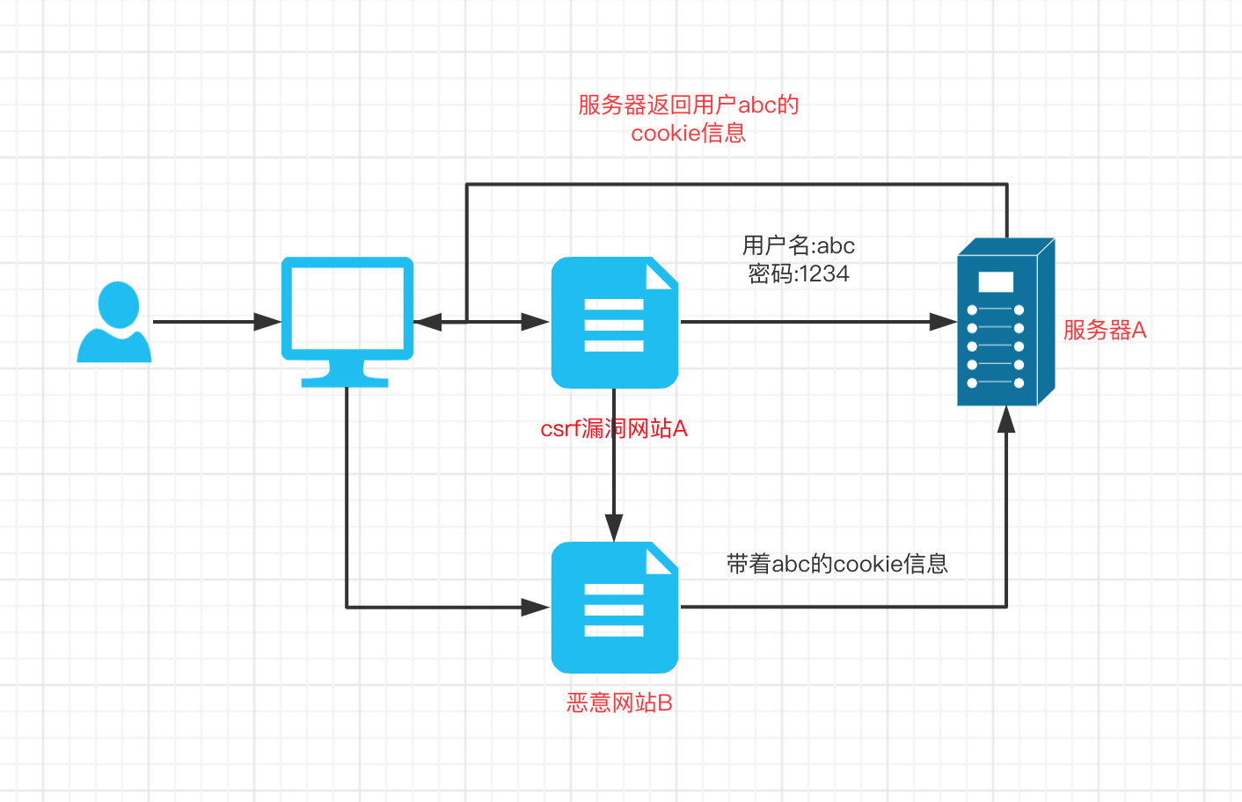
CSRF
什么是CSRF
--Cross-site-request-forgery翻译过来就是 跨站点请求伪造

Slide 7
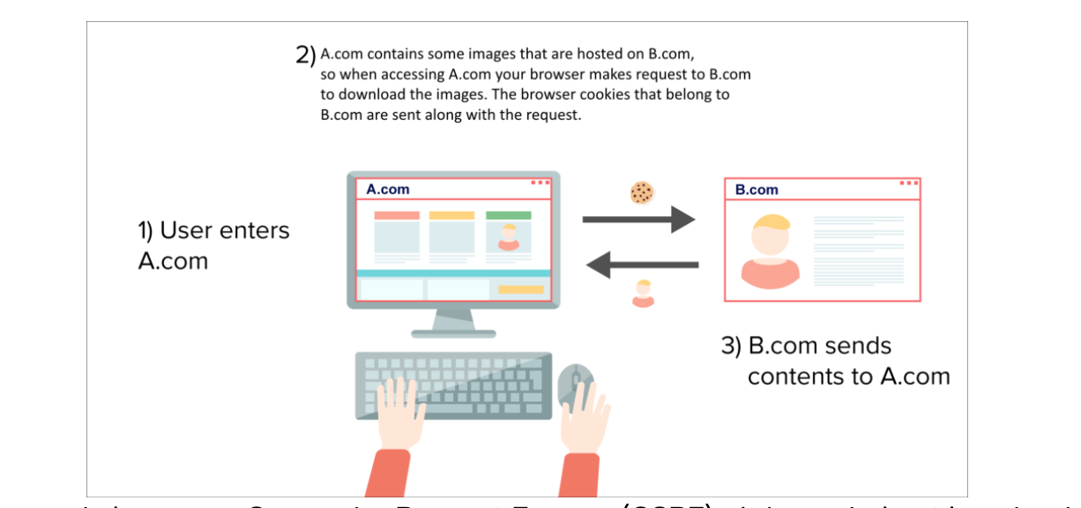
CSRF
什么是CSRF
--Cross-site-request-forgery翻译过来就是 跨站点请求伪造

Slide 8
CSRF防御
目前防御CSRF策略
验证HTTP Referer字段
在请求地址中添加token并验证
在HTTP 头中自定义属性并验证

Slide 9
Cookie的sameSite
Strict-Lax-None
Strict
禁止第三方cookie，跨站点时，任何情况都不会发送cookie

Slide 10
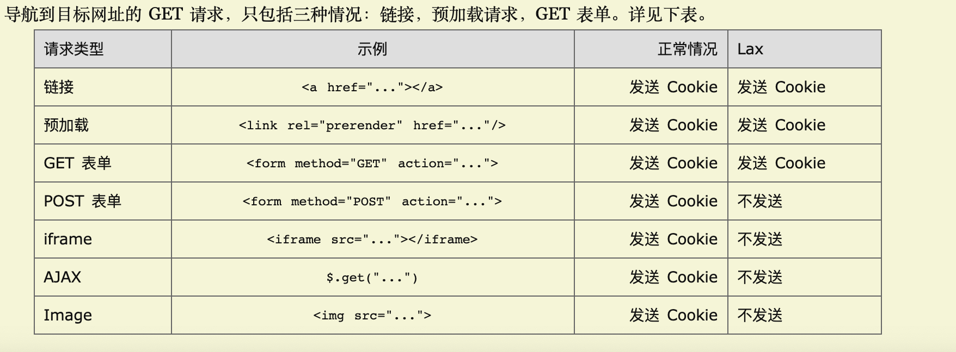
Cookie的sameSite
Strict-Lax-None
Lax
大多数情况不发送第三方cookie，导航到目标网址的get请求除外

Slide 11
Cookie的sameSite
Strict-Lax-None
None
假如说我们想要关闭samesite属性的话，可以将其设置为None，前提是必须同时设置Secure属性，
否则无效。

Slide 13

感谢观看

